Slide 1


Analyse cognitive et ergonomique de l’application IKEA Projet UX - 2025
Tin, Mahdi, Timéo, Milhane

Slide 2







Analyse du projet : diapositive 3
Sommaire
INTRODUCTION ET METHODE UX
ANALYSE DE LA SITUATION D’USAGE
TESTS UTILISATEURS & RESULTATS POWERBI
ANALYSE COGNITIVE ET ERGONOMIQUE
PROTOTYPE ET AMELIORATION
CONCLUSION ET RECOMMANDATIONS

Slide 3
Analyse du projet : diapositive 3
Méthode UX
Analyse
Conception
Evaluation
Comprendre les besoins
Démarche UX centrée sur l’utilisateur
Inspirée de la norme ISO 9241-210
Proposer une solution
Tester et améliorer
Introduction
Analyse de la situation
Tests utilisateurs
Conclusion et recommandations
Analyse cognitive
Prototype et amélioration

Slide 4






Analyse du projet : diapositive 3
Analyse de la situation d’usage
Elément | Exemple Ikea
Personnes | Jeune adulte / Etudiant
Environnement | Usage mobile, peut être en multitâche
Tâche prescrite | Acheter un bureau compacte à moins de 150 €
Tâche réelle | Comparer le prix, la taille, la livraison et le stock
Ressources | Attention visuelle, mémoire de travail
Contraintes | Filtres trop visuels, navigation dense
L’utilisateur agit dans un contexte multitâche qui augmente la charge cognitive
Introduction
Analyse de la situation
Tests utilisateurs
Conclusion et recommandations
Analyse cognitive
Prototype et amélioration

Slide 5

Analyse du projet : diapositive 3
Persona utilisateur IKEA
Catégorie | Description
Difficultés | Surcharge visuelle, filtres confus, icônes ambiguës
Attentes | Rapidité, clarté, simplicité
Objectif principal | Acheter un bureau pour moins de 150€ livré rapidement
Hugo EKITIKE
Âge : 23 ans
Situation : Etudiant à Grenoble
Appareil : Smartphone et ordinateur
Objectif : Trouver un bureau pratique et abordable
Lucas représente notre utilisateur cible : un étudiant connecté, pressé et visuellement sollicité.
Hugo représente notre utilisateur cible : un étudiant connecté, pressé et visuellement sollicité.
Introduction
Analyse de la situation
Tests utilisateurs
Conclusion et recommandations
Analyse cognitive
Prototype et amélioration

Slide 6
Analyse du projet : diapositive 3
Cas d’utilisation 1 : Acheter un bureau à petit prix
Hugo EKITIKE
Objectif : Evaluer la complexité du parcours d’achat complet dans l’application IKEA
23 ans, étudiant à Grenoble
Appareil : Smartphone Android ou ordinateur
Objectif : Trouver un bureau pratique et abordable
Elément | Détails observés
Objectifs | Acheter un bureau à moins de 150 €
Etapes clés | Accueil → Recherche → Filtres → Fiche produit → Panier → Livraison → Validation
Hypothèses | H1 : Trop de filtres = surcharge visuelle H2 : Icônes livraison/retrait confuses H3 : Panier intuitif
Difficultés observées | Navigation dense sur les filtres, confusion livraison, fatigue visuelle
Résultat cognitif | Augmentation du temps et des clics sur les étapes Filtres/Livraison
Introduction
Analyse de la situation
Tests utilisateurs
Conclusion et recommandations
Analyse cognitive
Prototype et amélioration

Slide 7
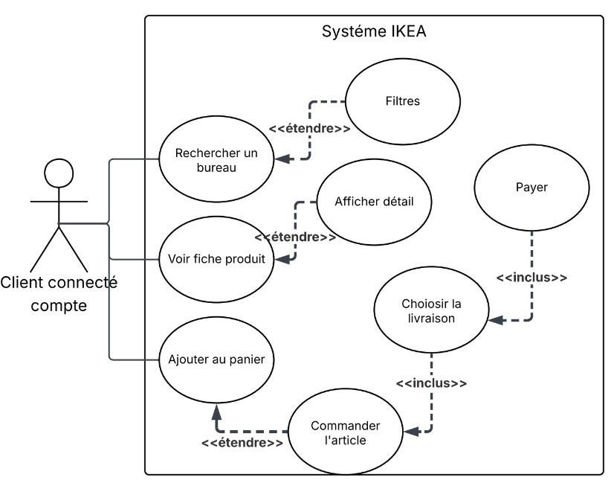
Analyse du projet : diapositive 3
Cas d’utilisation 1 : Acheter un bureau à petit prix
Introduction
Analyse de la situation
Tests utilisateurs
Conclusion et recommandations
Analyse cognitive
Prototype et amélioration

Slide 8
Analyse du projet : diapositive 3
Hypothèses
Hypothèses | H1 – Trop de filtres = surcharge visuelle | H2 — Icônes livraison/retrait confuses | H3 — Panier intuitif
Constat | Navigation dense, fatigue visuelle sur petit écran | Icônes trop similaires/abstraites | Parcours fluide « Produit → Panier → Livraison »
Analyse | Trop de choix → hausse de la charge cognitive loi de Hick : plus de choix = plus de temps | Mauvais signifiants Signifiants peu clairs → déchiffrage + clics inutiles | Aligné avec conventions e-commerce
Conclusion | Les filtres freinent l’efficacité | Point de friction, manque de guidage | Étape claire et conforme au modèle mental utilisateur
Statut | Validée | Validée | Validée
Introduction
Analyse de la situation
Tests utilisateurs
Conclusion et recommandations
Analyse cognitive
Prototype et amélioration

Slide 9
Analyse du projet : diapositive 3
Cas d’utilisation 2 : Rechercher un produit et vérifier sa disponibilité
Hugo EKITIKE
Étudier la fluidité et la compréhension d’un parcours d’exploration plus simple (recherche + stock)
23 ans, étudiant à Grenoble
Appareil : Smartphone Android ou ordinateur
Objectif : Trouver un bureau pratique et abordable
Elément | Détails observés
Objectifs | Vérifier la disponibilité d’un produit
Etapes clés | Accueil ->Recherche -> Fiche produit -> Stock -> Favoris
Hypothèses | H4 : Recherche rapide et claire H5 : Stock mal hiérarchisé H6 : Favoris peu visibles
Difficultés observées | Confusion dans la vérification du stock, icônes similaires
Résultat cognitif | Bonne fluidité, mais surcharge perceptive liée au manque de hiérarchie visuelle
Introduction
Analyse de la situation
Tests utilisateurs
Conclusion et recommandations
Analyse cognitive
Prototype et amélioration

Slide 10
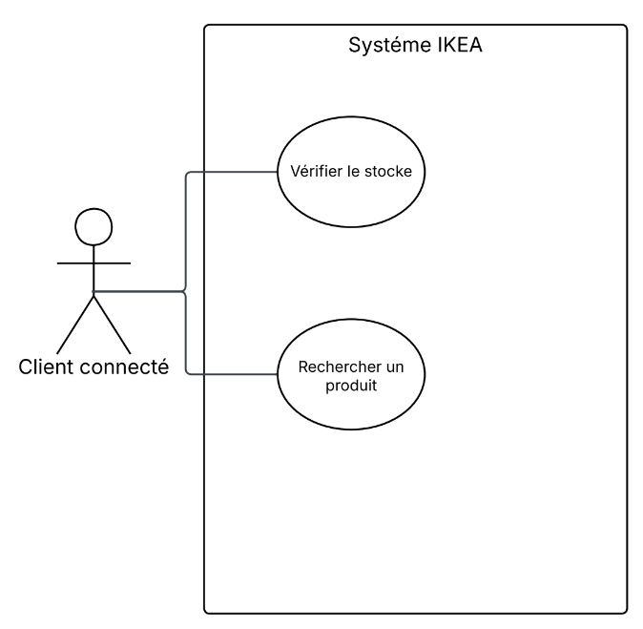
Analyse du projet : diapositive 3
Cas d’utilisation 2 : Rechercher un produit et vérifier sa disponibilité
Introduction
Analyse de la situation
Tests utilisateurs
Conclusion et recommandations
Analyse cognitive
Prototype et amélioration

Slide 11
Analyse du projet : diapositive 3
Hypothèses
Hypothèses | H4 — Recherche rapide & claire | H5 — Stock mal hiérarchisé | H6 — Favoris peu visibles
Constat | Parcours fluide, aucun blocage | Confusion et surcharge visuelle | Icône Favoris se confond avec les autres
Analyse | Effort minimal, feedback rapide → flow | Pas de hiérarchie → lecture sérielle, charge accrue | Manque de saillance → recherche visuelle inutile
Conclusion | Point d’entrée efficace, sans friction | Prioriser hiérarchie (contraste, poids, libellés) | Améliorer visibilité (taille, contraste, placement)
Statut | Validée | Fortement Validée (100% sur les tests utilisateurs) | Validée
Introduction
Analyse de la situation
Tests utilisateurs
Conclusion et recommandations
Analyse cognitive
Prototype et amélioration

Slide 12
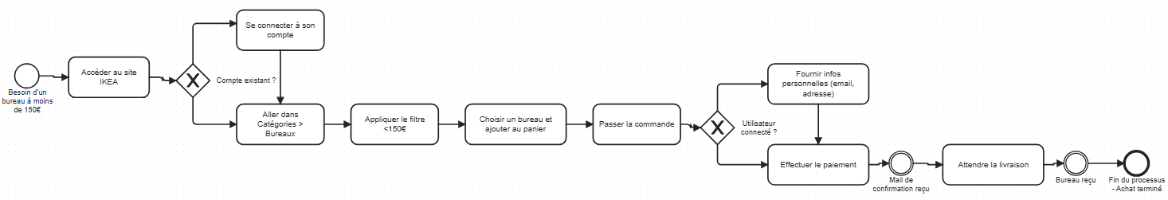
Analyse du projet : diapositive 3
Processus théorique
Introduction
Analyse de la situation
Tests utilisateurs
Conclusion et recommandations
Analyse cognitive
Prototype et amélioration

Slide 13
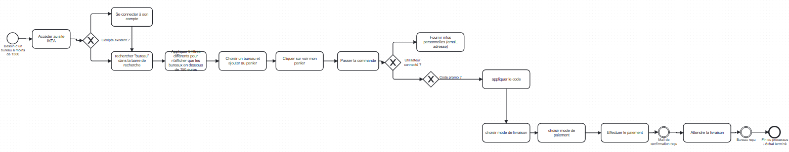
Analyse du projet : diapositive 3
Processus observé réel
Introduction
Analyse de la situation
Tests utilisateurs
Conclusion et recommandations
Analyse cognitive
Prototype et amélioration

Slide 14
Analyse du projet : diapositive 3
Grille d’évaluation de l‘usage
Étape | Temps moyen (s) | Nb clics | Satisfaction (1–5)
Accueil | 6 | 3 | 4.5
Recherche | 9 | 4 | 4.2
Filtres | 22 | 8 | 2.8
Fiche produit | 12 | 4 | 4.0
Livraison | 28 | 7 | 2.5
Validation | 8 | 3 | 4.3
Les étapes Filtres et Livraison concentrent la plus forte charge cognitive
Introduction
Analyse de la situation
Tests utilisateurs
Conclusion et recommandations
Analyse cognitive
Prototype et amélioration

Slide 15
Analyse du projet : diapositive 3
Chronique d’activité
Longue (forte charge cognitive)
Rapide (peu de charge)
Modérée
Accueil
6 secondes
Recherche
10 secondes
Facile, intuitive
Filtres
22 secondes
Longue -> Surcharge
Fiche produit
18 secondes
Temps de lecture
Navigation simple
8 secondes
Fluide
28 secondes
Longue -> confusion
7 secondes
Simple
Panier
Livraison
Validation
Introduction
Analyse de la situation
Tests utilisateurs
Conclusion et recommandations
Analyse cognitive
Prototype et amélioration

Slide 16


Analyse du projet : diapositive 3
Méthodologie des tests utilisateurs
Profil similaire à Hugo : 8 utilisateurs
Matériel
Smartphone/Ordinateur
Chronomètre
Tâches testées
Cas 1 : Achat d’un bureau
Cas 2 : Vérification d’un produit
Données collectées
Temps (s)
Clics
Power BI
Outils utilisés
Excel
Grille d’observation
Erreurs
Satisfaction (1 à 5)
Google form
Commentaires
La réussite de l’action
La difficulté rencontré
Eye tracking
Figma
Introduction
Analyse de la situation
Tests utilisateurs
Conclusion et recommandations
Analyse cognitive
Prototype et amélioration

Slide 17
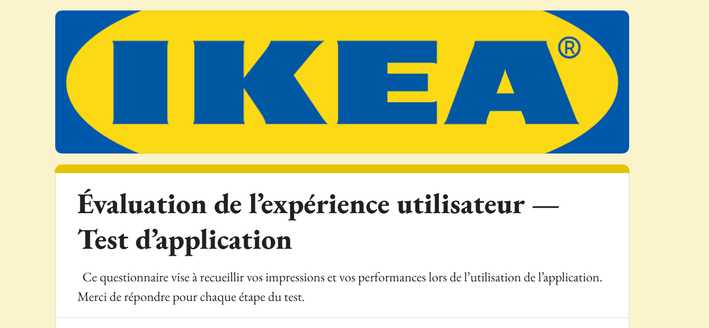
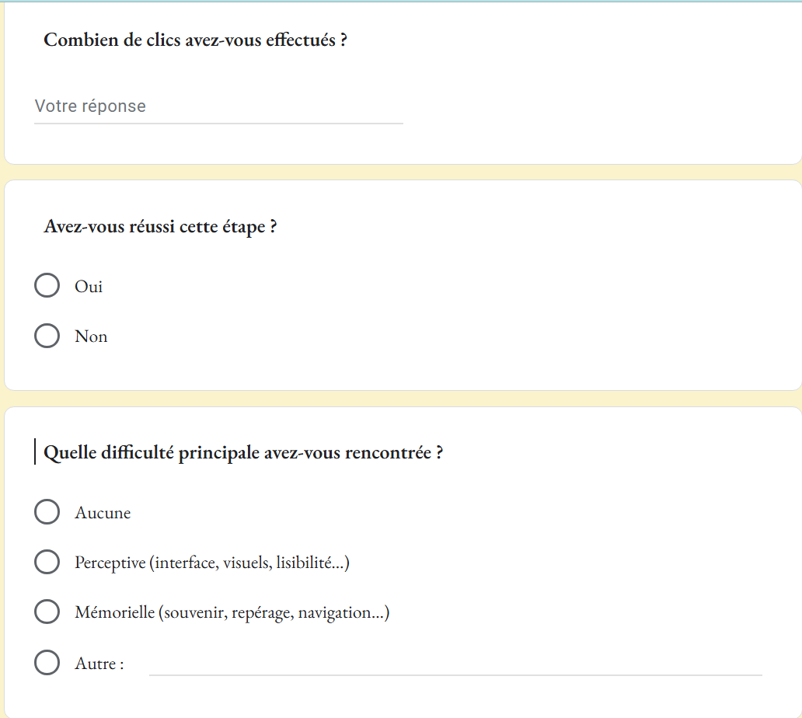
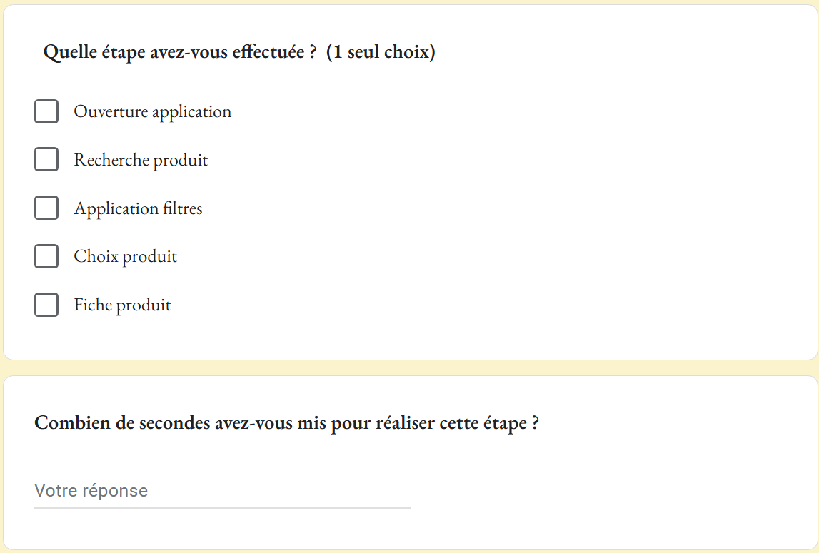
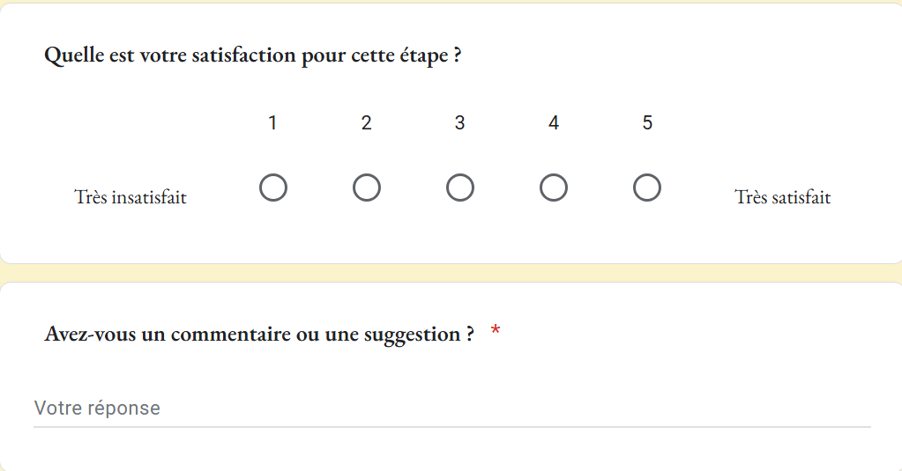
Analyse du projet : diapositive 3
Questionnaire
Introduction
Analyse de la situation
Tests utilisateurs
Conclusion et recommandations
Analyse cognitive
Prototype et amélioration

Slide 18
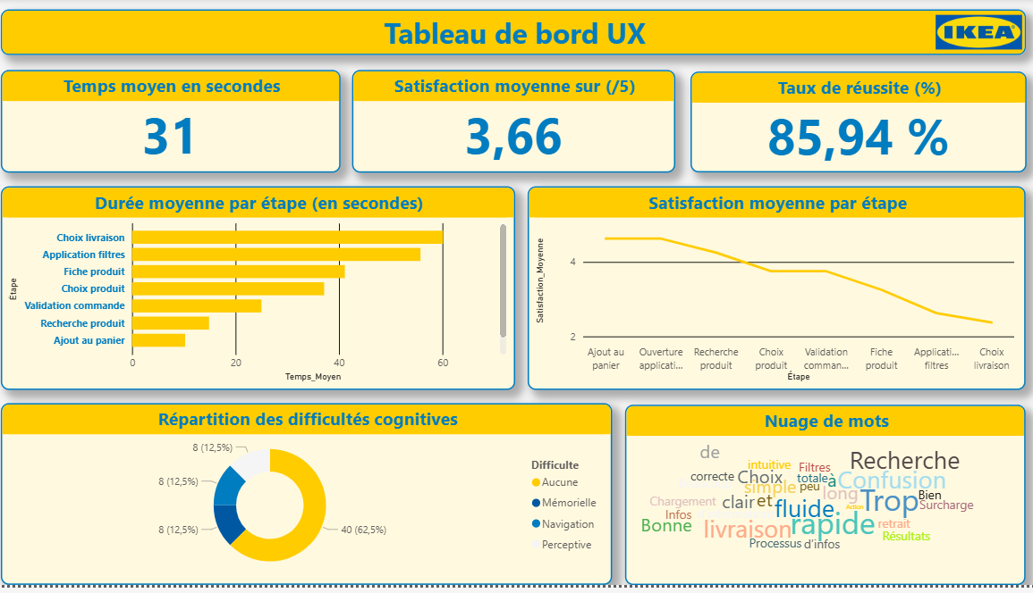
Analyse du projet : diapositive 3
Tableau de bord Power BI
https://app.powerbi.com/view?r=eyJrIjoiMTAwMGEyYTUtNTk2NC00NTFjLWI2YTItOWNjODBjZGU5YTBlIiwidCI6ImUyMWU5NzgzLWQwYTAtNDhmOC04NTBlLTBiMDgxYjQ2ZDc4OCIsImMiOjh9&embedImagePlaceholder=true&pageName=7a0a2c104ebd72bee25e
Introduction
Analyse de la situation
Tests utilisateurs
Conclusion et recommandations
Analyse cognitive
Prototype et amélioration

Slide 19
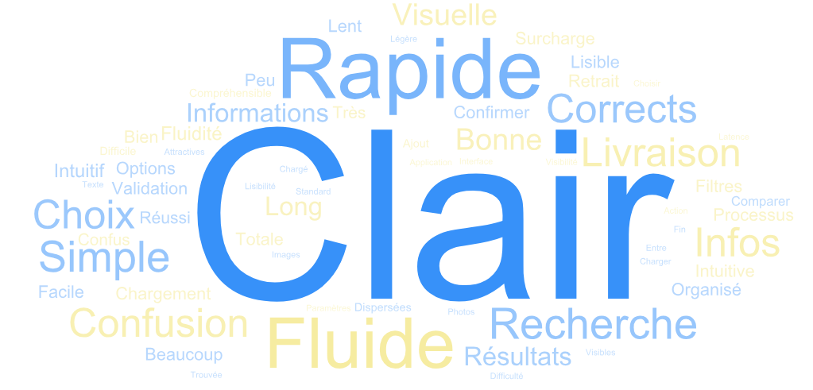
Analyse du projet : diapositive 2
Débriefing / Questionnaire
Satisfaction moyenne : 3,7/5
Thème | Exemples de commentaires | Interprétation
Points positifs | « Application fluide », « Recherche intuitive », « Bonne visibilité », « Simple et clair » | Bonne ergonomie globale
Points mitigés | « Trop d’options visuelles », « Beaucoup d’informations », « Trop de texte » | Surcharge perceptive
Difficultés | « Confusion livraison/retrait », « Surcharge totale », « Long à confirmer » | Charge cognitive et erreurs
Introduction
Analyse de la situation
Tests utilisateurs
Conclusion et recommandations
Analyse cognitive
Prototype et amélioration

Slide 20

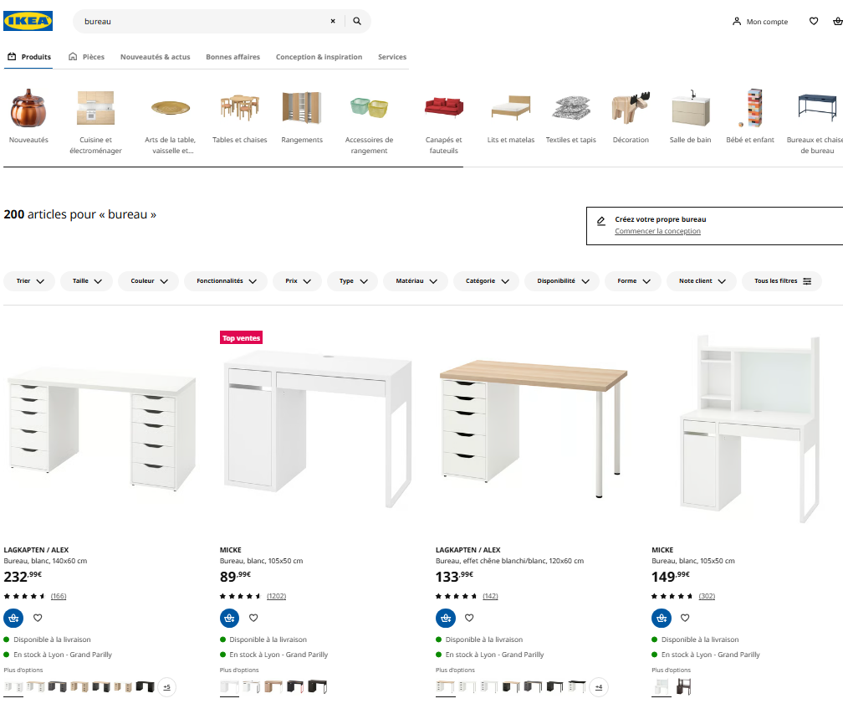
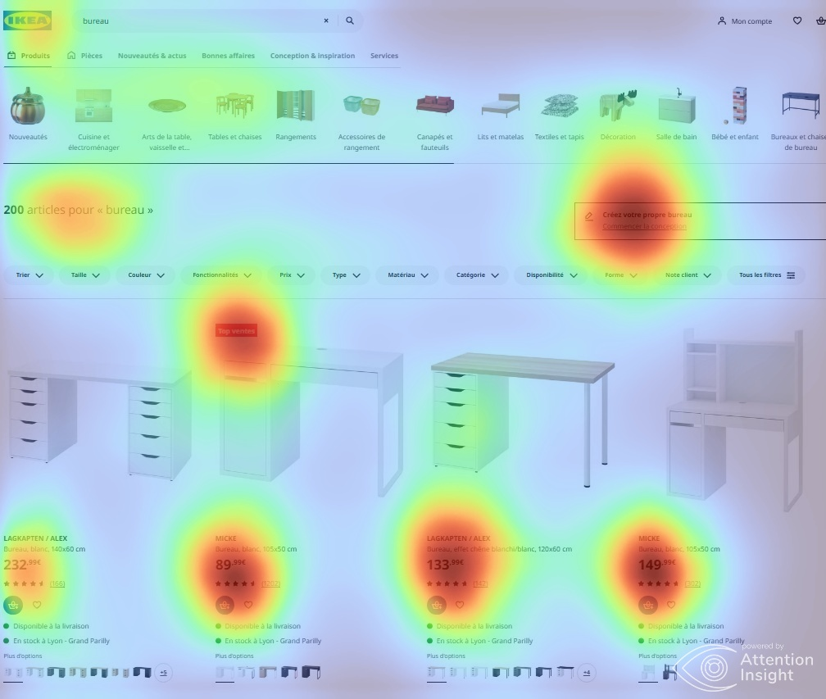
Analyse du projet : diapositive 2
Analyse visuelle
Introduction
Analyse de la situation
Tests utilisateurs
Conclusion et recommandations
Analyse cognitive
Prototype et amélioration

Slide 21
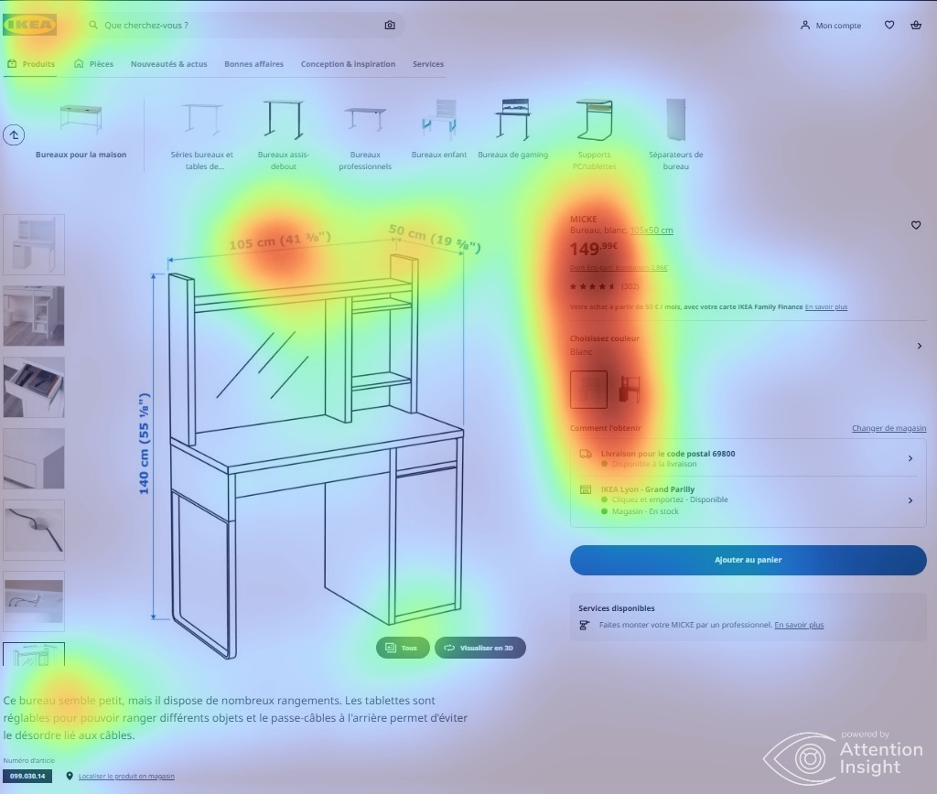
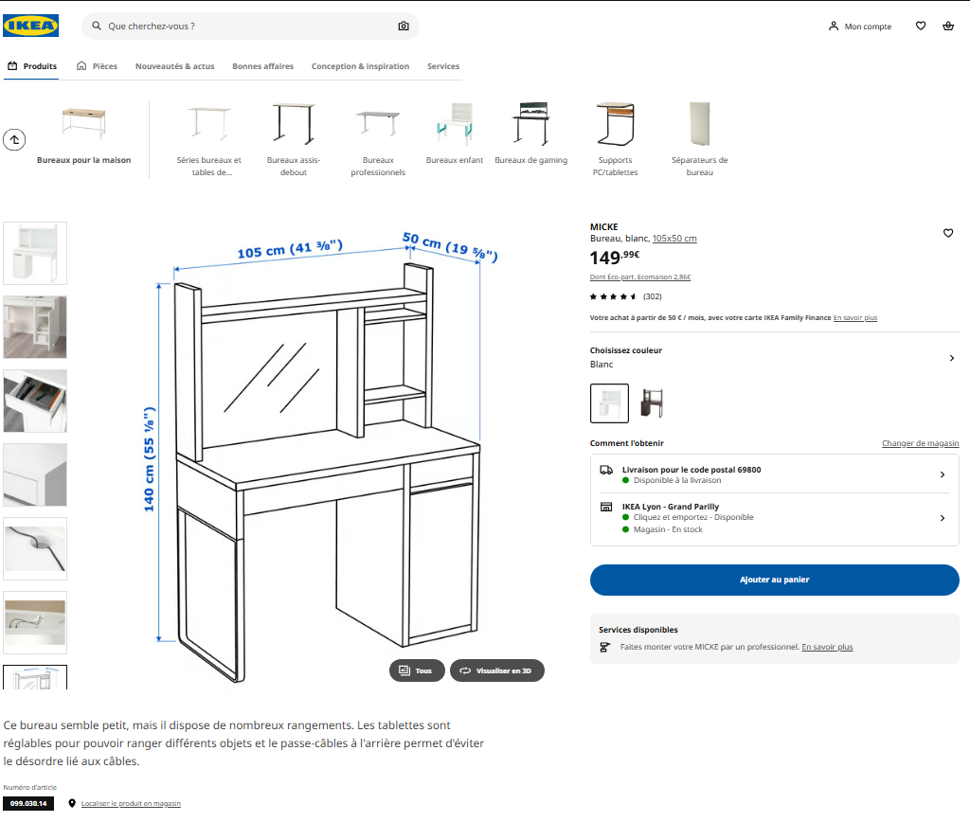
Analyse du projet : diapositive 2
Analyse visuelle
Introduction
Analyse de la situation
Tests utilisateurs
Conclusion et recommandations
Analyse cognitive
Prototype et amélioration

Slide 22
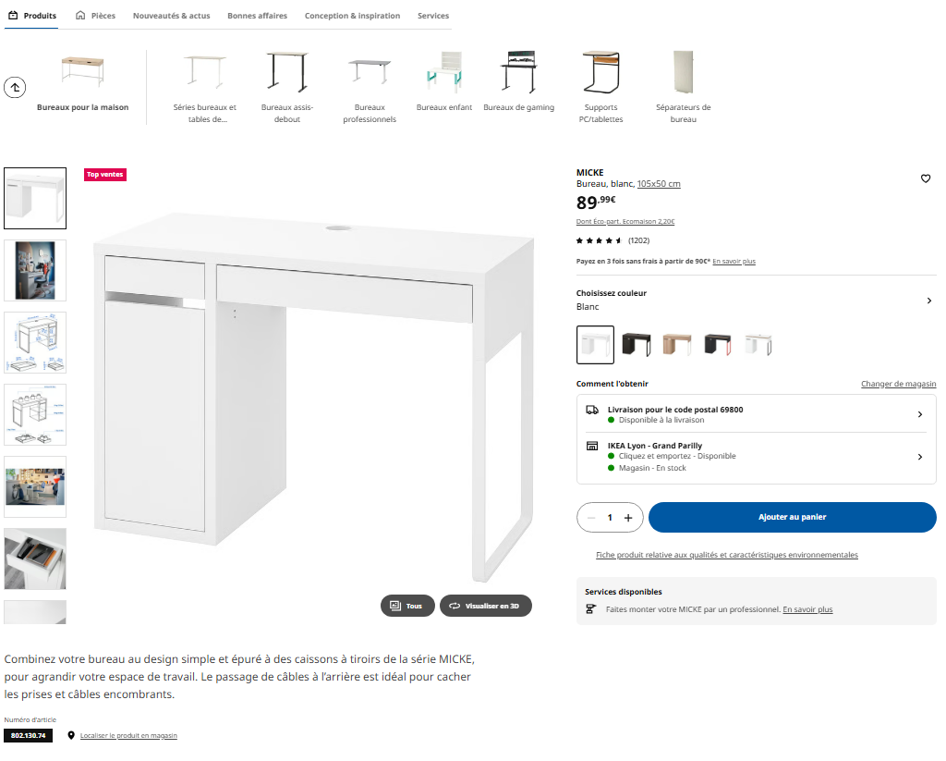
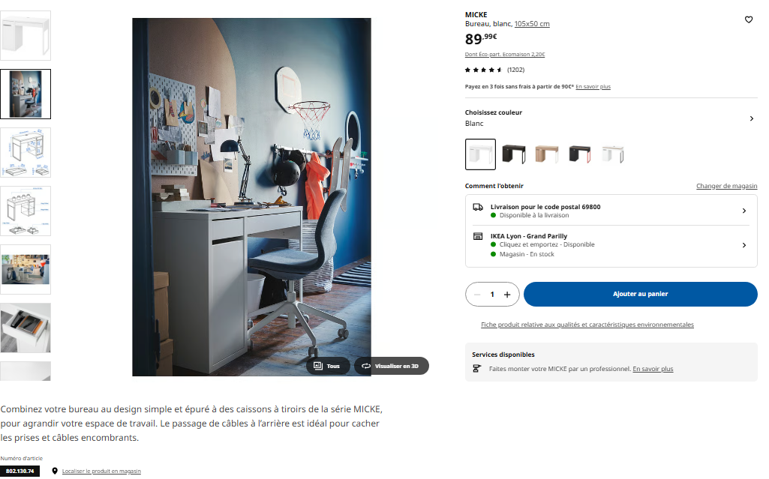
Analyse du projet : diapositive 4
Évaluation experte Bastien & Scapin
Critère | Observation | Évaluation
Guidage | Icônes visibles mais non hiérarchisées | à corriger
Charge de travail | Trop d’informations | à corriger
Cohérence | Interface homogène | c'est OK
Signifiance des codes | Manques d’icônes | à corriger
Compatibilité | Certains choix (livraison/retrait) ne sont pas au bon endroit | à corriger
Introduction
Analyse de la situation
Tests utilisateurs
Conclusion et recommandations
Analyse cognitive
Prototype et amélioration

Slide 23
Analyse du projet : diapositive 5
Analyse ergonomique
Aspect | Navigation | Lisibilité | Accessibilité | Feedback utilisateur | Guidage visuel | Cohérence graphique | Charge de travail
Points forts | Fluide et intuitive | Polices homogènes, couleurs cohérentes | Icônes universelles, interface simple | Confirmation rapide lors de l’ajout panier | Images produits attractives | Interface sobre et claire | Peu d’étapes globales
Points faibles | Peu de hiérarchie visuelle entre zones | Trop de densité visuelle sur mobile | Taille de texte petite sur certains écrans | Manque de retour sur la disponibilité ou la livraison | Les filtres et icônes livraison manquent de visibilité | Uniformité qui masque parfois les zones importantes | Trop d’informations simultanées à l’écran
Introduction
Analyse de la situation
Tests utilisateurs
Conclusion et recommandations
Analyse cognitive
Prototype et amélioration

Slide 24
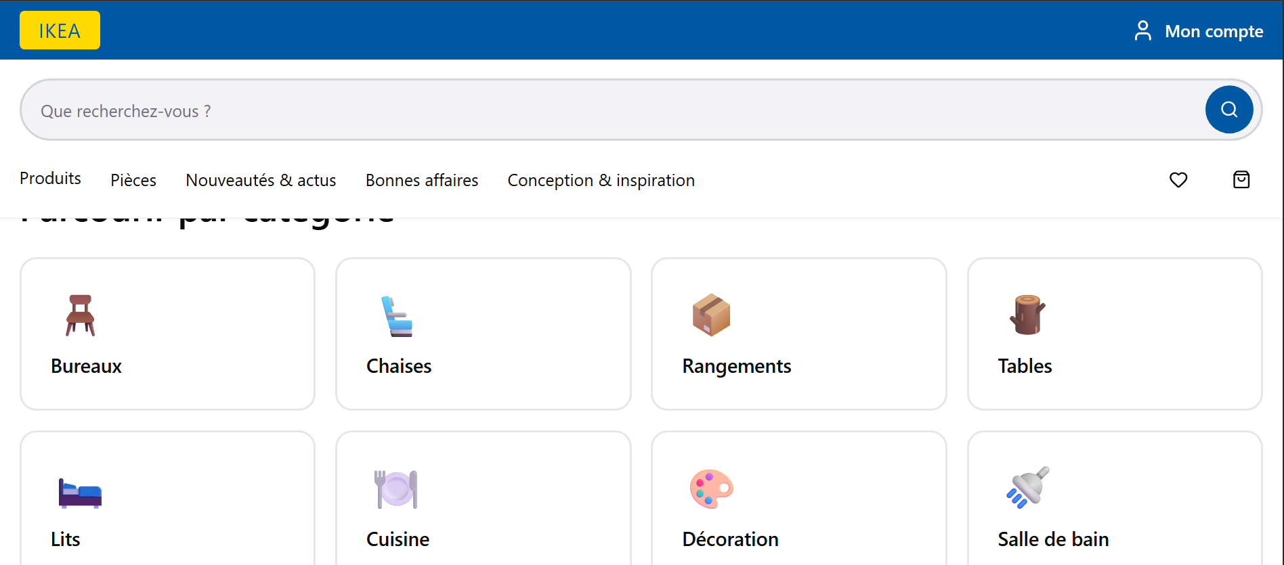
Analyse du projet : diapositive 6
Prototype et amélioration
https://www.figma.com/make/KQgbagkowtLWCyzc0OvKKf/IKEA-Purchase-Journey-Prototype?node-id=0-1&p=f&t=89n7aSVUDmeiXcvN-0&fullscreen=1
Introduction
Analyse de la situation
Tests utilisateurs
Conclusion et recommandations
Analyse cognitive
Prototype et amélioration

Slide 25
Analyse du projet : diapositive 7
Conclusion et recommandations
1. Simplifier la présentation des filtres
2. Renforcer la visibilité des actions
5. Uniformiser l’esthétique
3. Alléger la charge cognitive
4. Améliorer le feedback utilisateur
Introduction
Analyse de la situation
Tests utilisateurs
Conclusion et recommandations
Analyse cognitive
Prototype et amélioration

Slide 26
Merci / Questions

